Slide 1
ספריית הר הצופים למדעי הרוח והחברה ע"ש בלומפילד קורס הכרת משאבי הספרייה
ברוכים הבאים!
במצגות הבאות נכיר את קטלוג הספרייה והמשאבים העומדים לרשות הקוראים

Slide 2
כולנו יכולים למצוא מידע רב באינטרנט, אבל...
יש חומרים שנמצא רק באמצעות חיפוש באתר הספרייה
ולכן
צריך ללמוד איך לחפש ב:
מאגרי מידע
קטלוג הספרייה
אוספים מיוחדים

Slide 3
קורס הכרת משאבי הספרייה
הכנו עבורכם תשע מצגות שיסייעו לכם ללמוד כיצד לחפש בקטלוג הספרייה ובמאגרי המידע העומדים לרשותכם, ולהתמצא בספרייה.
אנו ממליצים לקרוא את המצגות, ובכל שאלה אתם מוזמנים לפנות אל צוות מחלקת ההדרכה של הספרייה.
שנת לימודים מוצלחת!

Slide 4
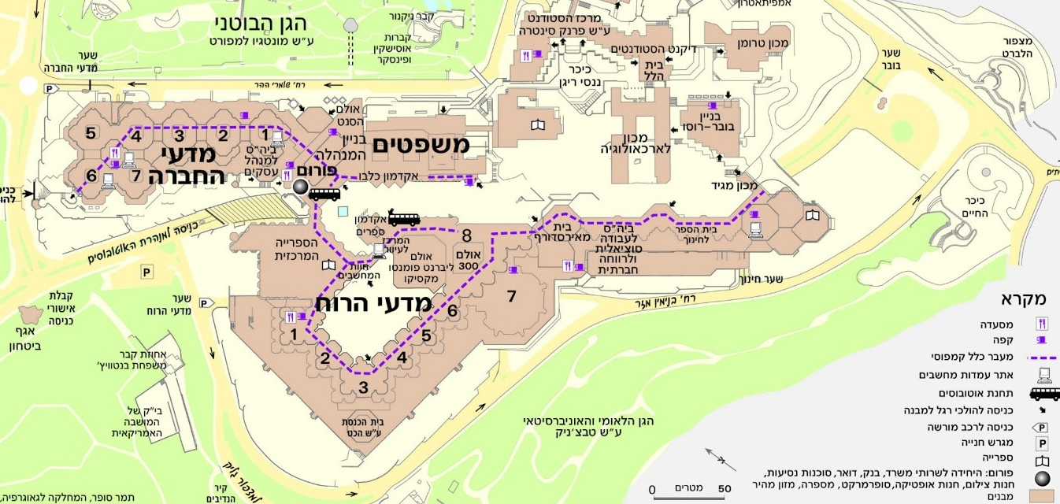
בואו נתחיל!
הספרייה למדעי הרוח והחברה נמצאת בין בניין מדעי הרוח לפורום המרכזי של קמפוס הר הצופים.
הספרייה מכילה כמיליון כותרים של ספרים, כתבי-עת, סרטים, ועוד.

Slide 5
מבנה הספרייה
בקומות 2,3,4,5 יש:
מחשבים
מדפסות שחור-לבן
(תשלום בכרטיס אשראי ובכרטיס הדפסה)
מכונות צילום
(תשלום בכרטיס אשראי ובכרטיס צילום)
סורקים
שירותים
קומה 5
מדעי הרוח
יהדות (מקרא, תלמוד, היסטוריה של עם ישראל, מחשבת ישראל, לשון עברית, ספרות עברית), דתות, שפה וספרות ערבית, פילוסופיה, אסיה, אפריקה, תולדות האמנות
קומה 4
מדעי הרוח
בלשנות, שפות, ספרות כללית והשוואתית, ספרות בשפות שונות, היסטוריה, לימודים
קלאסיים, אוסף שפות אסיאתיות, מילונים
קומה 3
השאלה ושמורים
הדרכה
כתבי עת (גליונות חדשים), מדפסת צבע, רכישת כרטיסי הדפסה, חדרי למידה בקבוצות (בהזמנה מראש!), חדר אתנחתא, כיתת מחשבים
קומת כניסה
הדרכה: 02-5881587
השאלה: 02-5882124
אבדות ומציאות במחלקת הדרכה
קומה 2
מדעי החברה
יחב"ל, כלכלה, מנהל עסקים, סטטיסטיקה, לימודים אורבניים, גאוגרפיה, פסיכולוגיה, סוציולוגיה ואנתרופולוגיה, ריפוי ועיסוק, מדע המדינה, תקשורת. מדיה ומוסיקה, אוסף מפות
מדיה: 02-5881134
מפות: 02-5883422
קומה 1
מקלט

Slide 6
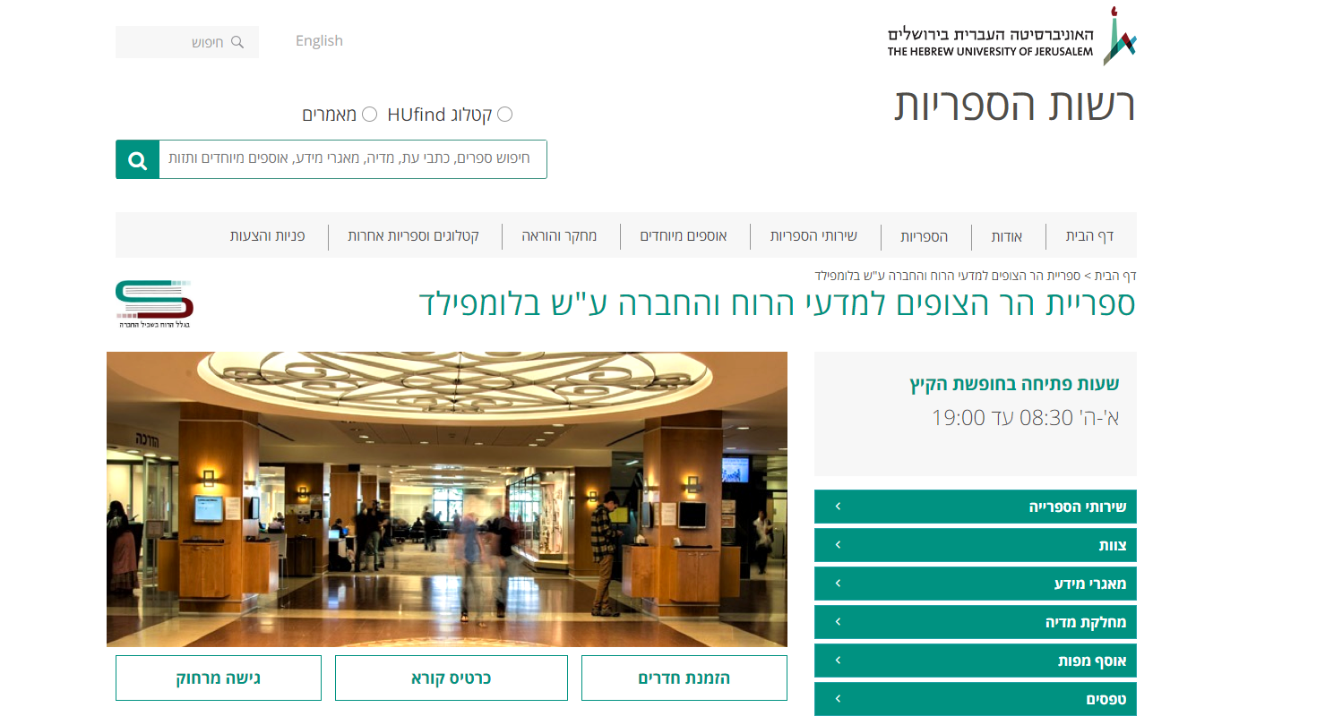
אתר הספרייה

Slide 7
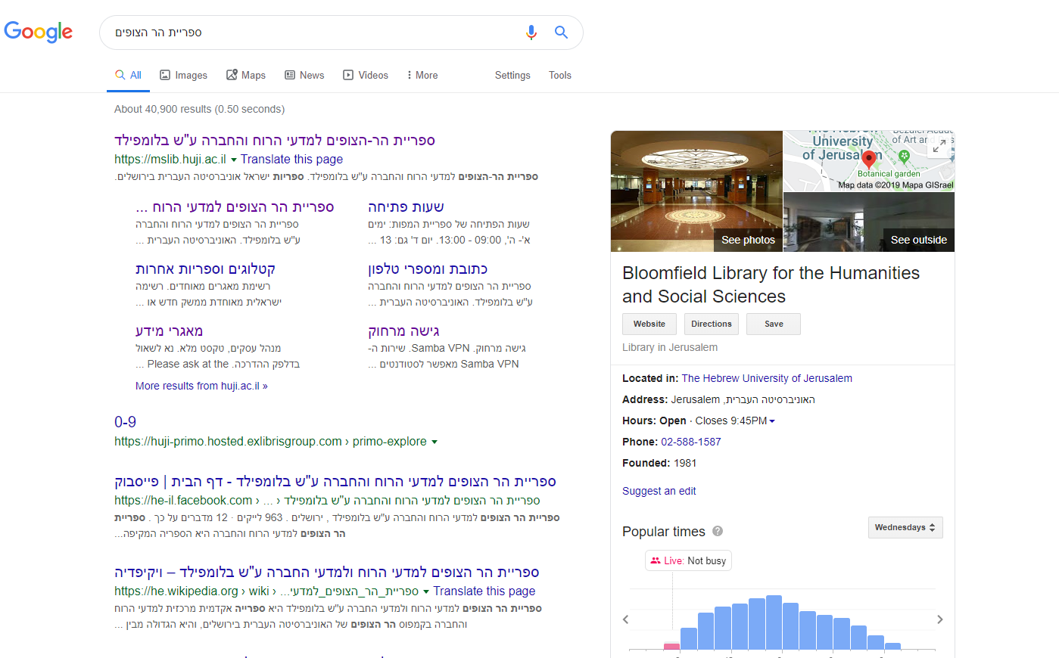
דרכים להגיע לאתר הספרייה: 1. חיפוש "ספריית הר הצופים" במנוע חיפוש

Slide 8
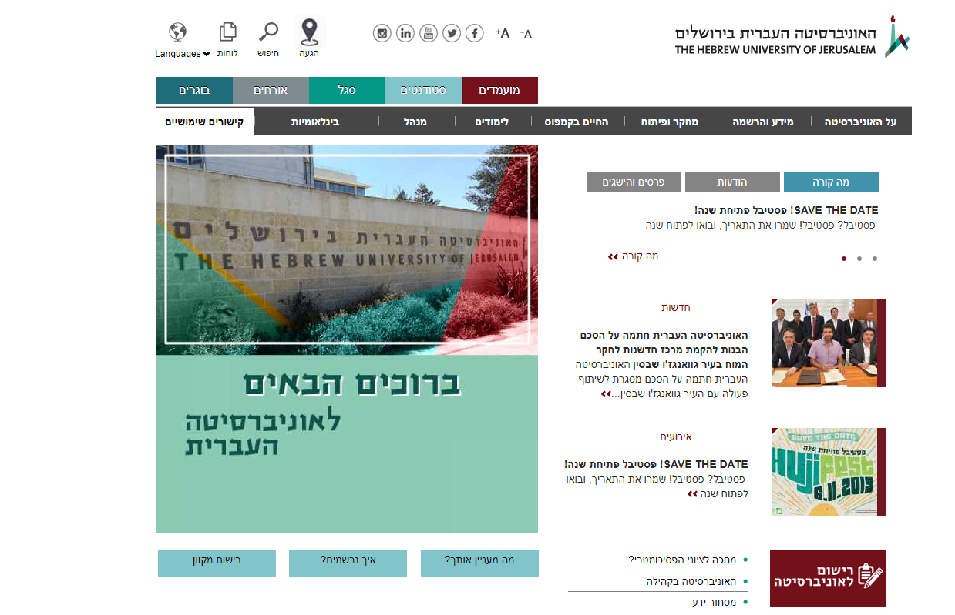
דרכים להגיע לאתר הספרייה: 2. כניסה באמצעות אתר האוניברסיטה העברית
באתר האוניברסיטה
http://new.huji.ac.il/home
מתוך לשונית לימודים, בחירה
ב "ספריות ומאגרי מידע"

Slide 9
במצגות הבאות נלמד איך לחפש בקטלוג הספרייה ובמאגרי המידע, איך להשתמש בכרטיס הקורא ואיך להיכנס מהמחשב האישי למשאבים אלקטרוניים. בהצלחה!

